Slide 1
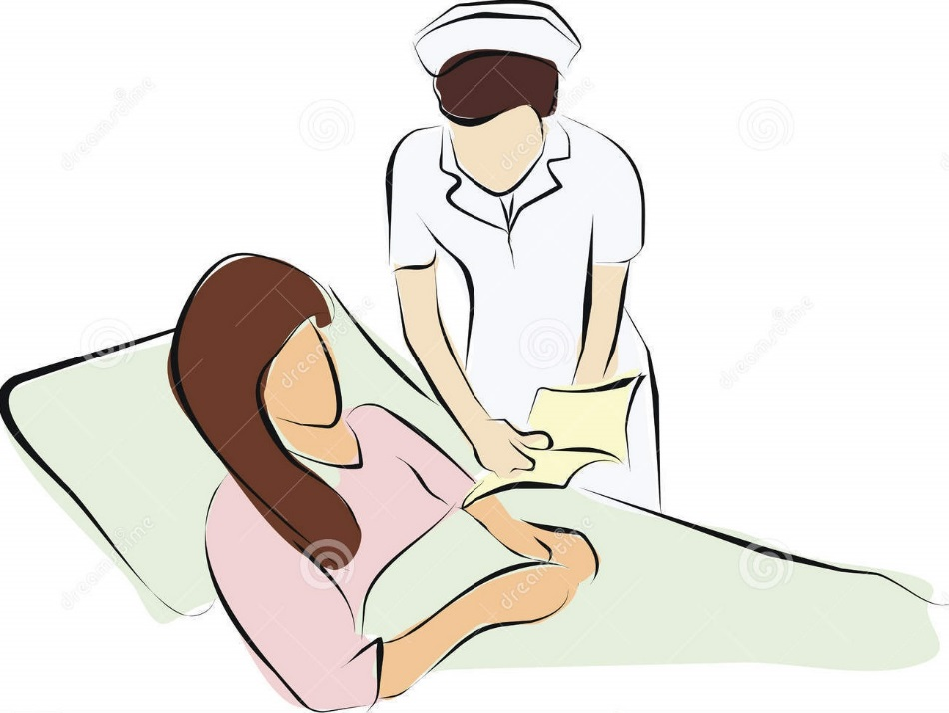
ESTUDO DE CASO DA PESSOA INTERNADA
Escola Superior de Enfermagem de Coimbra
Curso de Licenciatura em Enfermagem
1º Bloco de Ensino Clínico de Fundamentos e Procedimentos de Enfermagem
Cirurgia AA – Centro Hospitalar e Universitário de Coimbra (CHUC)
Rute Santos Silva
Abril, 2016
Professores: Manuela Frederico, Raquel Tomaz e Mário Macedo

Slide 2

Colheita de Dados
Identificação Pessoal
Nome: T.F.
Sexo: Feminino
Idade: 42 anos
Data de Nascimento: 20/04/2016
Residência: Coimbra
Naturalidade: Guiné Bissau
Nacionalidade: Portuguesa
Raça: Negra
Estado civil: Solteira
Co-habitação: Filho e enteado
Profissão/ Ocupação: Empregada de limpeza
Pessoa significativa: M.P.
Religião: Muçulmana
Habilitações Literárias: Não possui
Data de Admissão: 14/03/2016
Serviço: Cirurgia AA

Slide 3
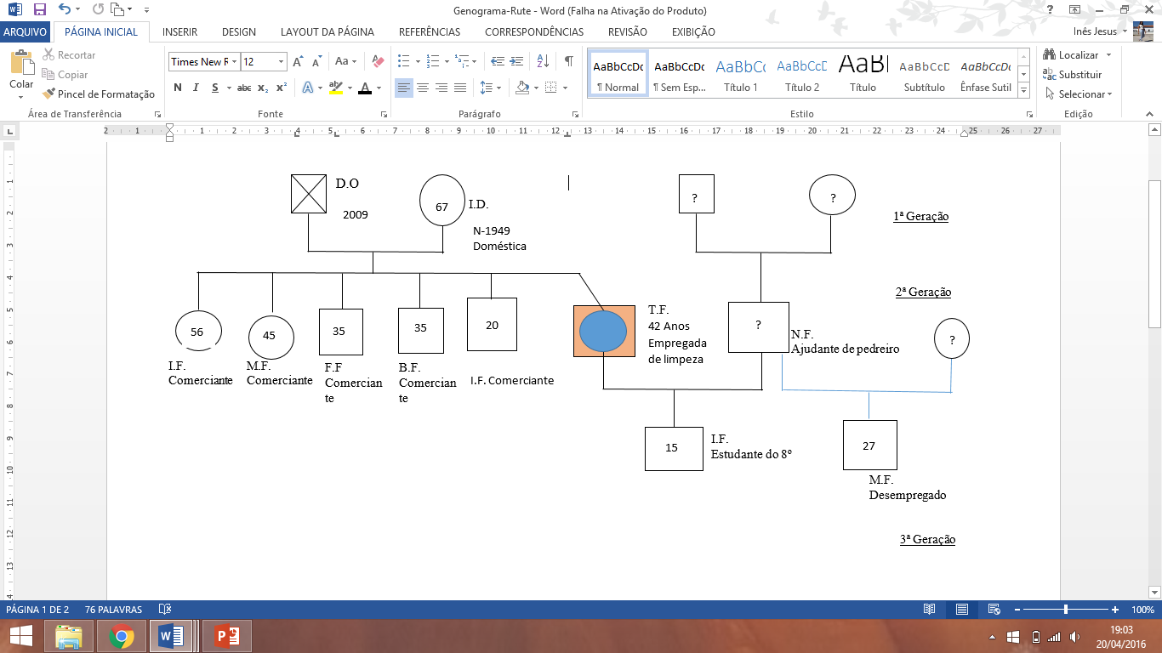
Genograma

Slide 4
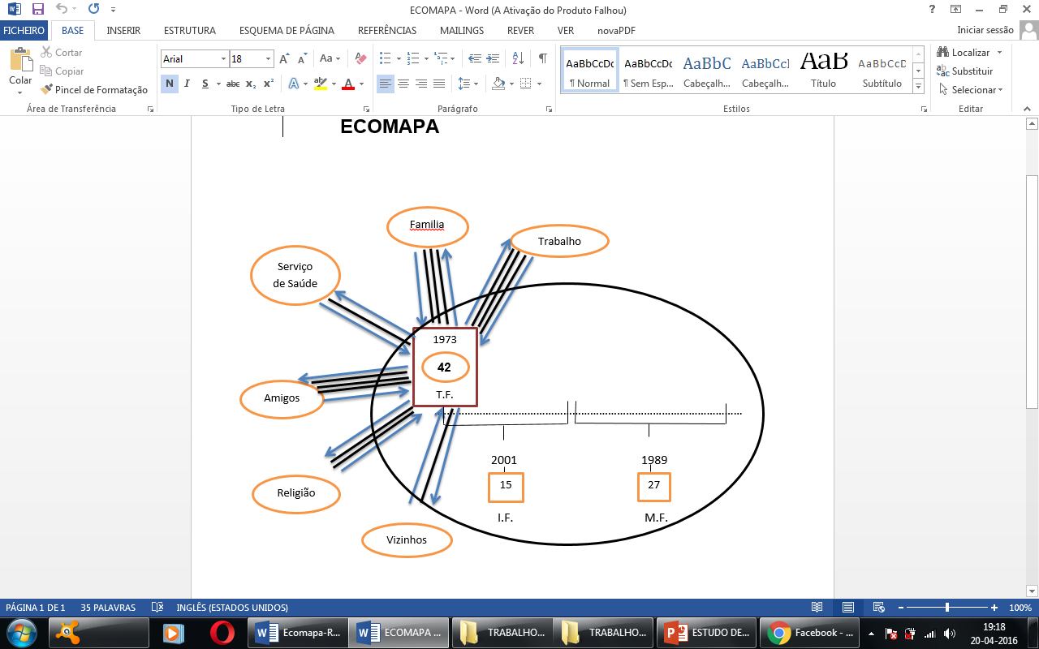
Ecomapa

Slide 5
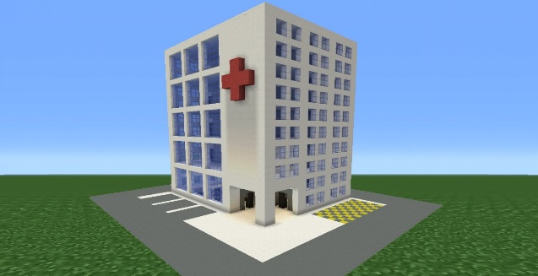
Resumo do Internamento
Desde há 10 anos - episódios esporádicos de dor (grau 9 na escala numérica da dor) na zona abdominal.
Em Julho de 2015 realizou uma ECO abdominal - Litíase biliar
Em Outubro desse mesmo ano foi-lhe marcada a cirurgia.
foi admitida no Serviço de Cirurgia AA dos HUC no dia 14/03/2016 para a realização de uma Colecistectomia Laparoscópica no dia 15/03/2016.
Teve alta clínica no dia 16/03/2016.

Slide 6
Plano de Cuidados
DATA | PROBLEMAS IDENTIFICADOS | INTERVENÇÕES | RESULTADOS ESPERADOS/OBTIDOS
14/03/2016 a 16/03/2016 | Comportamento não benéfico no horário de descanso; | Avaliar o conhecimento das horas de sono necessárias que o organismo necessita; Explicar os malefícios de um deficiente horário de sono; Averiguar a causa deste horário de descanso; Discutir com a paciente as horas excessivas de trabalho e os seus malefícios; Negociar com a paciente sobre estratégias para obter um bom plano de descanso; | 15/03/2016 Questionamento acerca de quantas horas de sono um adulto necessita; Paciente admite não possuir um bom padrão de sono e sentir cansaço mental; Reflexão sobre o que deve ser feito para mudar este padrão; 16/03/2016 Paciente concorda em abdicar de algumas horas de trabalho para poder dormir e descansar mais tempo.

Slide 7
De 14/03/2016 a 16/03/2016 | -Feridas Cirúrgicas na região abdominal | Explicar o procedimento antes do tratamento à ferida; Aprontar material; Gerir ambiente Luminosidade Temperatura Privacidade; Vigiar penso; Vigiar ferida cirúrgica; Executar tratamento à ferida; | 15/03/2016 Pensos húmidos e trespassados com conteúdo sero hemático; 16/03/2016 Ferida cirúrgica com boa evolução cicatricial;

Slide 8
De 14/03/2016 a 16/03/2006 | Dor presente no local da ferida cirúrgica | Monitorizar a dor através da escala da numérica; Otimizar ambiente físico (redução de estímulos); Executar técnicas de imaginação guiada; Executar técnicas de relaxamento; Gerir analgesia; | 15/03/2016 A doente referiu algumas dores ao nível da ferida cirúrgica umbilical, que cessaram com a administração de analgesia prescrita; 16/03/2016 A doente não apresentou dor;

Slide 9
De 14/03/2016 a 16/03/2016 | Autocuidado de higiene comprometido; | Avaliar as capacidades da pessoa para o autocuidado; Promover o autocuidado; Providenciar material para higiene; Supervisionar a pessoa no autocuidado; Assistir a pessoa no autocuidado; Ensinar estratégias adaptativas; Treinar a pessoa na utilização das estratégias adaptativas | 15/03/2016 Utente necessitou de ajuda parcial para lavar os membros inferiores; 16/03/2016 Utente realizou cuidados de higiene no chuveiro sem ajuda;

Slide 10
De 14/03/2016 A 16/03/2016 | Autocuidado vestir e despir comprometido; | Avaliar as capacidades para o autocuidado; Gerir o ambiente; Providenciar roupa; Promover o auto-cuidado de vestir e despir; | 15/03/2016 Utente necessitou de ajuda parcial para se vestir e despir. 16/03/2016 Utente não necessitou de auxílio para se vestir e despir.

Slide 11
De 14/03/2016 A 16/03/2016 | Conhecimento não demonstrado sobre a quantidade de refeições diárias que devem ser feitas; | Ensinar acerca da importância de uma alimentação fracionada ao longo do dia; Negociar plano de alimentação diário; | 15/03/2016 A doente revelou algum conhecimento sobre número de refeições diárias que devem ser realizadas por dia; 16/03/2016 Explicação sobre a importância e quantidades de refeições que devem ser ingeridas durante o dia; 16/03/2016 Utente demostrou interesse em mudar os seus horários e porções alimentares que deve ingerir por dia;

Slide 12
De 14/03/2016 a 16/03/2016 | Conhecimento não demonstrado sobre como fazer os levantes do leito, deambulações e reflexo da tosse; | Ensinos de como fazer o levante do leito, como deambular e ter o reflexo da tosse minimizando as dores abdominais; | 15/03/2016 Explicação e demostração de como realizar o levante do leito, deambular e possuir o reflexo da tosse para minimizar as dores abdominais; 16/03/2016 Utente demonstrou aplicar os ensinos/técnicas que foram ensinadas; 16/03/2016 Utente não apresentou dificuldades de aprendizagem nem dores.

Slide 13
Ensinos/Motivações dados à D. T.F. :
Dores nos membros inferiores quando caminha por um longo tempo;
Não realiza rastreios por vontade própria;
Sensação de ardência nos seus olhos quando assiste TV;
Beber 2L de água por dia;
Eliminação intestinal realizada todos os dias;
Eliminação vesical realizada todos os dias;

Slide 14
Preparação da Alta: Recomendações
Tipo de alimentação a realizar;
Ensinos relativamente às feridas cirúrgicas;
Dores;
Consulta de revisão;

Slide 15
Conclusão
Considero que os objetivos impostos para a realização deste trabalho e, os meus próprios objetivos colocados, foram alcançados apesar de algumas dificuldades encontradas (como a estrutura e organização do trabalho, a planificação dos Cuidados à doente, seleção pertinente de informação e criar o Genograma e Ecomapa no computador) tendo-as procurado ultrapassar com pesquisas e questões colocadas aos professores e colegas.
Concluo que a realização deste estudo foi essencial para compreender melhor o utente, os seus sentimentos e as emoções sentidas, o que me ajudou a individualizar os cuidados.

